Slide 1

כוח הכובד –F_{g}
כוח הכובד הוא הכוח שבו הגוף נמשך אל גרם שמיים ( גוף ענק בחלל )
כוח הכובד מכוון למטה (כלפי מרכז גרם השמיים בקרבתו נמצא הגוף)

Slide 2

במה תלוי כוח הכובד?
בכמות החומר שנכללת בגוף – מסת הגוף

Slide 3
מסה וכוח הכובד
Fg m
מאת טשרניחובסקי ילנה
מקיף ח' אשדוד

Slide 4
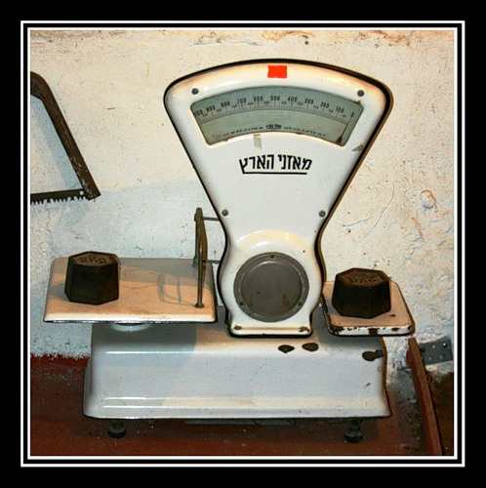
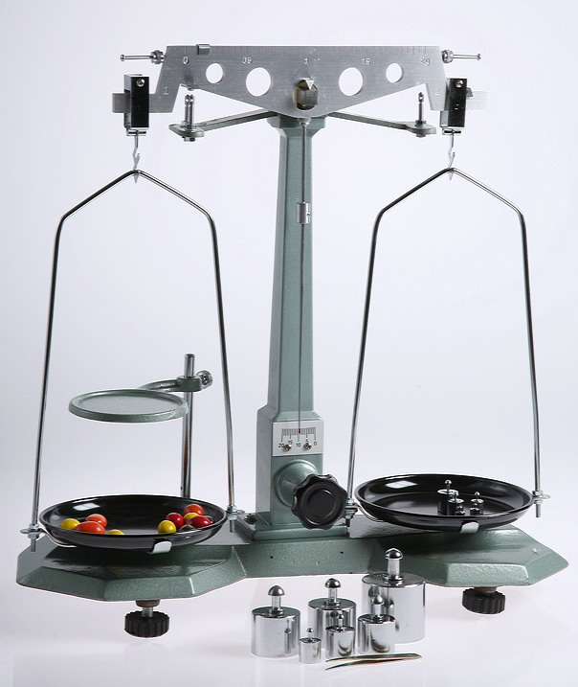
מסה – mass
מסה קשורה לכמות החומר שבגוף.
מסה היא מדד ההתמדה
מסה מודדים באמצעות מאזניים.
היחידה הבסיסית של מסה היא קילוגרם

Slide 5
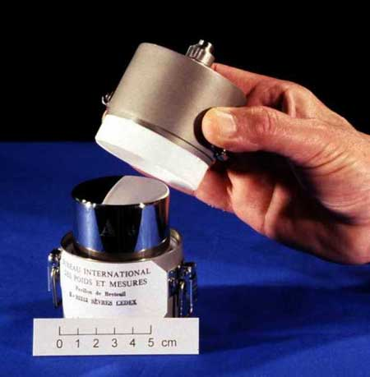
קילוגרם (kg)
1ליטר = 1000 סמ"ק
10 ס"מ
1 ק"ג זוהי מסה של 1 ליטר מים מזוקקים
בטמפרטורה 4 מעלות צלסיוס
מים
10 ס"מ
10 ס"מ
1 ק"ג זוהי מסה של הגליל של יחידת המסה התקנית
1 ליטר מים
גליל של יחידת מסה תקנית

Slide 6
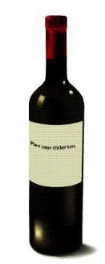



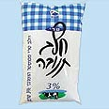
האם מסת הנוזלים המוצגים בציור שווה ?

Slide 7

המרת מסה
mg | g | kg | t
 |  |  | 0.5
 |  | 25
 |  | 17
 | 500
37

Slide 8
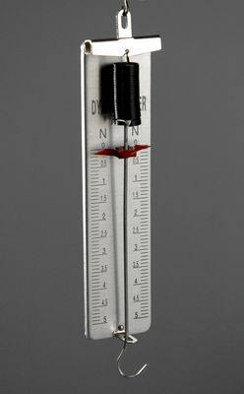
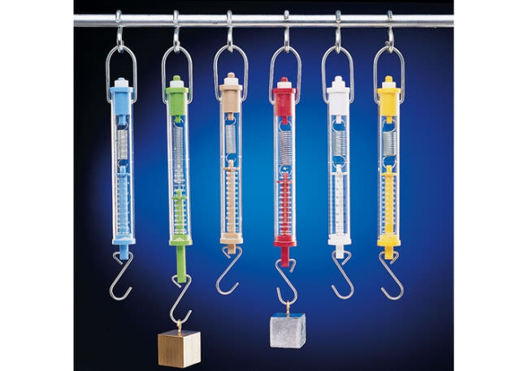
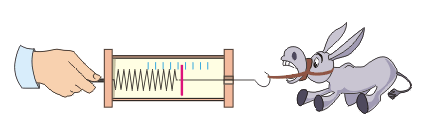
כוח הכובד מודדים באמצעות מכשיר למדידת כוחות – מד-כוח (דינמומטר)

Slide 9
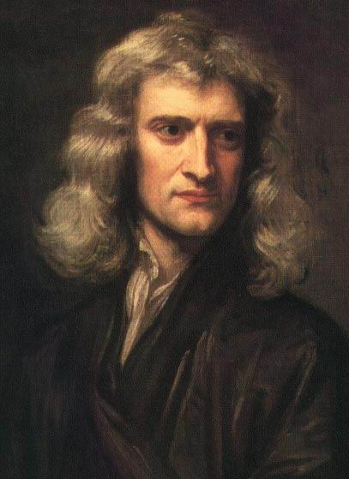
יחידת הכוח התקנית נקראת ניוטון(N)
על שם פיסיקאי דגול אייזק ניוטון
        Isaac Newton
        1642-1727
גילה שלושה חוקים בסיסיים של מכניקה
גילה את החוק המשיכה העולמי
פיתח תורת האור
בתחום המתמטיקה פיתח חשבון דיפרנציאלי ואינטגרלי

Slide 10


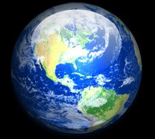
הגדרה של יחידת ניוטון
1 ניוטון שווה בקירוב לכוח הכובד
שפועל על גוף במסה
100 גרם על פני כדה"א

Slide 11
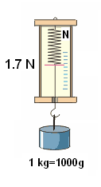
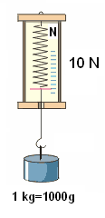
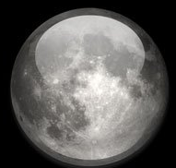
כוח הכובד תלוי במקום מדידה
http://francois.schnell.free.fr/bazar/ballons/ballons_demo.swf

Slide 12
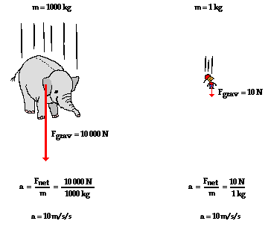
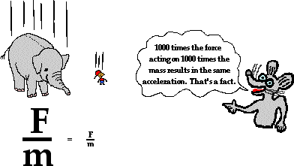
תאוצה של נפילה חופשית

Slide 13
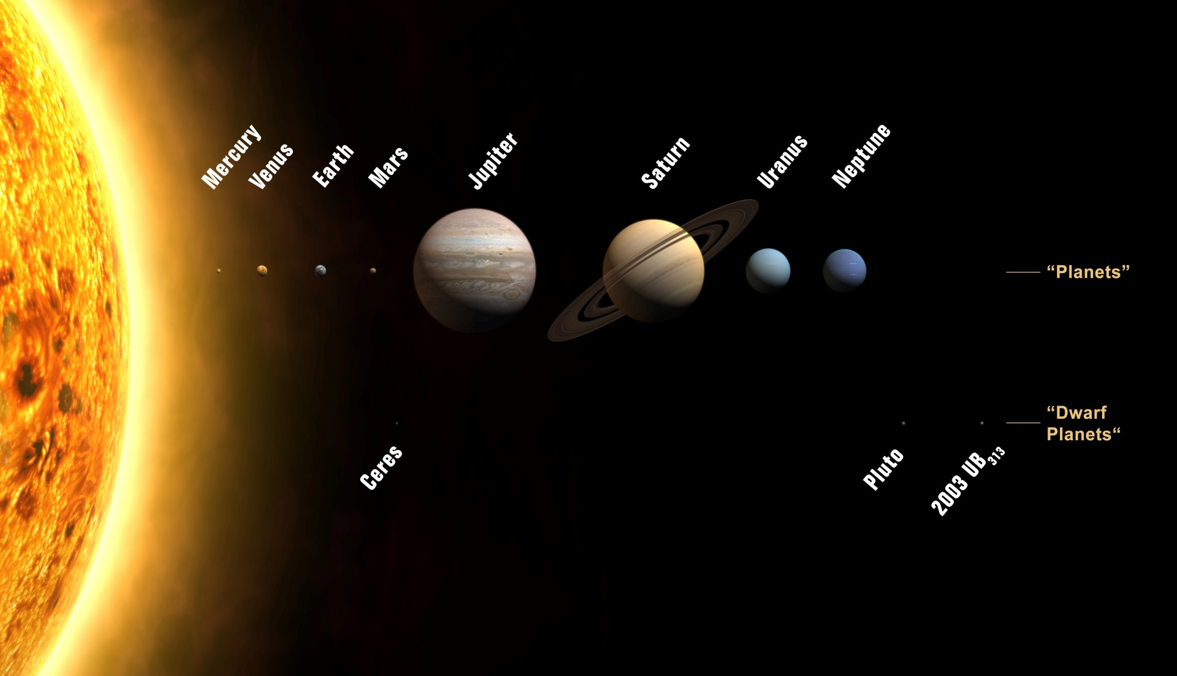
טבלה של עוצמות משיכה בחוברת עבודה

Slide 14
מהם גרמי השמיים בהם עוצמת המשיכה קרובה לעוצמת המשיכה על פני כדה"א?
מהו כוכב הלכת בו עוצמת המשיכה קטנה ביותר ?
מהו כוכב הלכת בו עוצמת המשיכה גדולה ביותר ?

Slide 15
פרוש נתוני הטבלה
כתיבה מתמטית :
פרוש המספרים:
על פני כדור הארץ על גוף במסה 1 ק"ג פועל
כוח הכובד 10 ניוטון

Slide 16
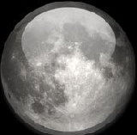
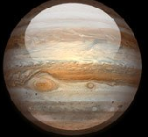
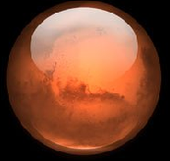
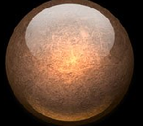
משימה: רשום בצורה מתמטית ופרט את משמעות המספרים
עוצמת המשיכה על פני הירח
עוצמת המשיכה על פני צדק
עוצמת המשיכה על פני מאדים
עוצמת המשיכה על פני נוגה

Slide 17
במה תלוי | מכשיר מדידה | יחידת מדידה בסיסית | סימון | גודל פיסיקלי
בכמות החומר, (נפח וצפיפות) | מאזניים | kg (קילוגרם) | m | מסה
במסה , במקום מדידה | מד-כוח דינמומטר | N(ניוטון) | F_{g} | כוח הכובד
בגרם שמים (מקום מדידה) | --- | N/ kg ניוטון לק"ג)) | g | עוצמת הכובד

Slide 18
חישוב כוח הכובד
עוצמת משיכה מראה איזה כוח כובד פועל על כל ק"ג של גוף
מסה מראה כמה קילוגרמים יש בגוף
כוח הכובד = מסה X עוצמת המשיכה
F_{g}= m . g

Slide 19
כוח הכובד | מסה של גוף | עוצמת משיכה | גרם שמים
 | 1 kg |  | כדור הארץ
 | 2 kg |  | כדור הארץ
 | 800 g = |  | כדור הארץ
 | 1 kg |  | פלוטו
20 N |  |  | פלוטו
33 N |  | 11 N/kg
5.5 N | 500 g =
 |  |  | נוסחאות

Slide 20
כוח הכובד | מסה של גוף | עוצמת משיכה | גרם שמים
10 N | 1 kg | 10 N/kg | כדור הארץ
20 N | 2 kg | 10 N/kg | כדור הארץ
8 N | 800 g =0.8 kg | 10 N/kg | כדור הארץ
0.5 N | 1 kg | 0.5 N/kg | פלוטו
20 N | 40 kg | 0.5 N/kg | פלוטו
33 N | 3 kg | 11 N/kg | נפטון
5.5 N | 500 g = 0.5 kg | 11 N/kg | נפטון
F_{g} = m . g | m = F_{g} / g | g = F_{g} / m | נוסחאות

